Slide 1
主要内容
为什么要进行光线追踪
光线与物体求交
光照模型
渲染方程及其求解
光线追踪伪代码

Slide 2
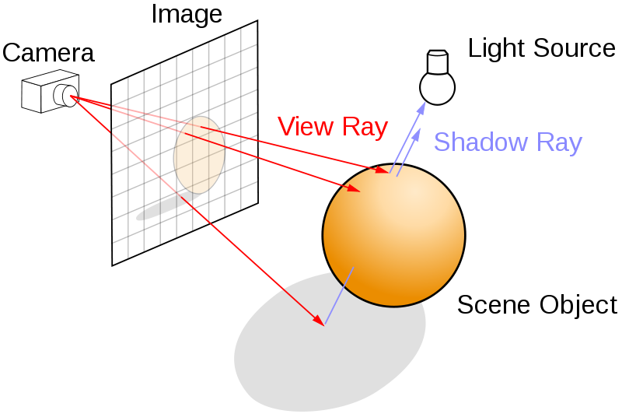
光栅化：遍历物体上的每个三角形，计算三角形所在像素并进行着色。
光线追踪：模拟真实世界的光线的物理特性。
从相机发出光线
光线打到物体上
光线在物体上发生反射和折射
光线到达光源
光线追踪图示
Notes:
先说明为什么要做光线追踪（因为光栅化不准确）
光栅化是如何处理光照的？有一个blinfeng模型，将光照分为三个部分。。。。
然后切入到光栅化和光线追踪的区别
然后说现实世界的光线是如何运转的 -> 但是计算机世界无法完全还原出真实物理世界 -> 切入到计算机的光线追踪实现流程
光线追踪实现流程清楚了，只需要解决流程中的几个问题就能实现光线追踪了
如何从相机发出光线
光线如何与物体求交
光线在物体表面如何发生反射和折射
光线的能量怎么确定

Slide 3
如何从相机发出光线
光线如何与物体求交
光线在物体表面如何发生反射和折射
光线的能量（颜色）怎么确定
光线追踪图示
Notes:
先说明为什么要做光线追踪（因为光栅化不准确）
然后切入到光栅化和光线追踪的区别
然后说现实世界的光线是如何运转的 -> 但是计算机世界无法完全还原出真实物理世界 -> 切入到计算机的光线追踪实现流程
光线追踪实现流程清楚了，只需要解决流程中的几个问题就能实现光线追踪了
如何从相机发出光线
光线如何与物体求交
光线在物体表面如何发生反射和折射
光线的能量怎么确定

Slide 4
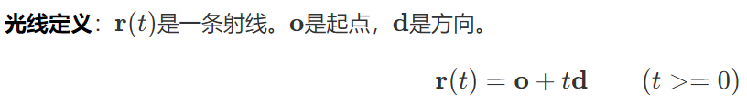
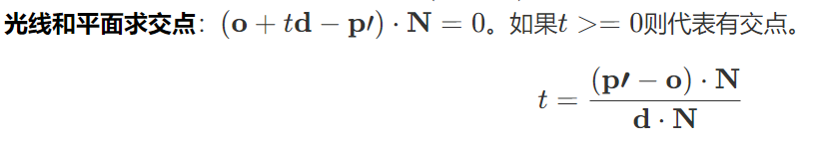
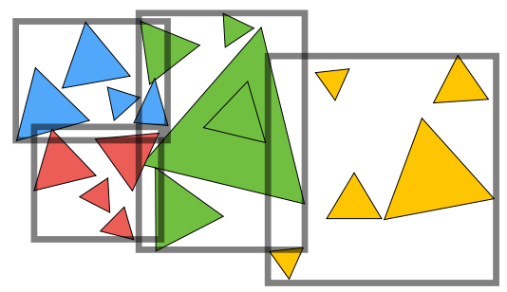
光线如何与物体求交：等价于光线与三角形求交
BVH：将物体划分为若干个包围盒，光线先与包围盒求交，如果有交点，再和包围盒内的物体求交点。
Notes:
先说明为什么要做光线追踪（因为光栅化不准确）
然后切入到光栅化和光线追踪的区别
然后说现实世界的光线是如何运转的 -> 但是计算机世界无法完全还原出真实物理世界 -> 切入到计算机的光线追踪实现流程
光线追踪实现流程清楚了，只需要解决流程中的几个问题就能实现光线追踪了
如何从相机发出光线
光线如何与物体求交
光线在物体表面如何发生反射和折射
光线的能量怎么确定

Slide 5
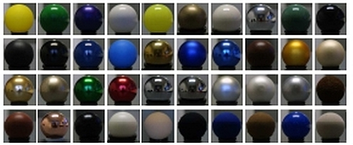
光照模型
经验模型
如Blinn-phone光照模型将光照划分为漫反射、镜面反射、环境光照。
Lambertian模型将入射光线均匀的反射到各个方向。用于描述纯粹漫反射的物体。
测量模型
使用仪器测量真实材质在不同光照角度和观察角度下的反射数据，并记录在数据库中。一般用于在电影等离线渲染领域或用于图形学研究。
基于物理的分析模型
使用BRDF描述入射光和反射光的关系。由于引入了辐射度量学、微表面理论等理论，因此渲染的结果非常真实。

Slide 6
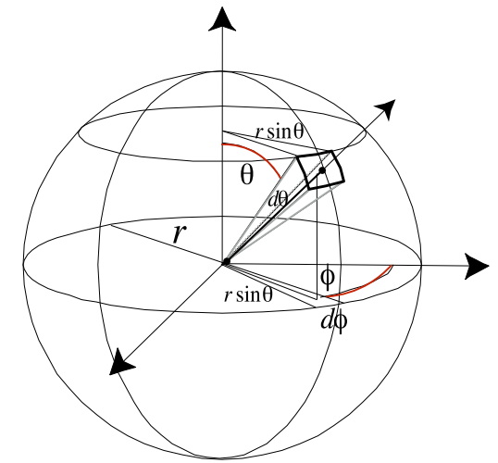
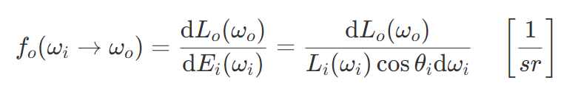
BRDF（Bidirectional Reflectance Distribution Function，双向反射分布函数）
BRDF是一个函数，描述了一根光线打到某个位置上后，往不同的方向上反射，各个方向上反射光线的能量分布。

Slide 7

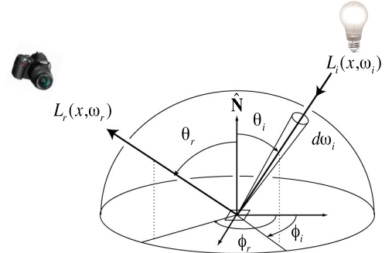
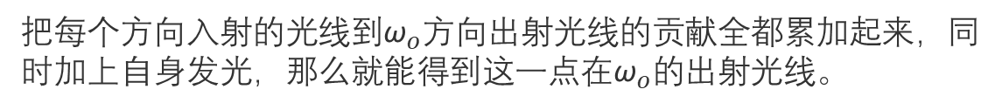
The Rendering Equation
把每个方向入射的光线到${\text{ω}}_{o}$​方向出射光线的贡献全都累加起来，同时加上自身发光，那么就能得到这一点在${\text{ω}}_{o}$​的出射光线。

Slide 8

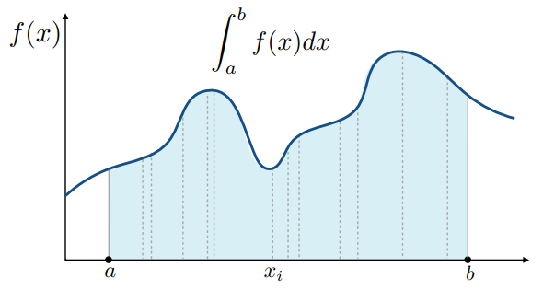
Monte Carlo Integration
这是一种求积分的方式，本质上是利用了大数定理，在积分区间内多次采样求面积的平均，就可以认为采样求平均得到的面积是真实积分面积。其中p(x)是概率密度函数pdf

Slide 9
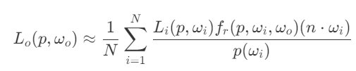
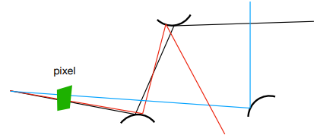
shade(p,wo)
随机选择N条光线，wi~pdf
Lo=0.0
for each wi
发出一条光线r(p,wi)
if 光线r打中了非发光物体q
Lo += (1/N) * shade(q, -wi) * f_r * cosθ / pdf
else 光线r打中了光源
Lo += (1/N) * L_i * f_r * cosθ / pdf
return Lo

Slide 10
每个折射点都会生成N条光线，会造成光线数量指数爆炸？折射时只采样一根光线
需要考虑递归的结束条件，如果一直没有击中光源怎么办？俄罗斯轮盘赌
shade(p,wo)
随机选择N条光线，wi~pdf
Lo=0.0
for each wi
发出一条光线r(p,wi)
if 光线r打中了非发光物体q
Lo += (1/N) * shade(q, -wi) * f_r * cosθ / pdf
else 光线r打中了光源
Lo += (1/N) * L_i * f_r * cosθ / pdf
return Lo
如果光源很小，从pixel射出的多根光线可能都不会击中光源？重要性采样

Slide 11
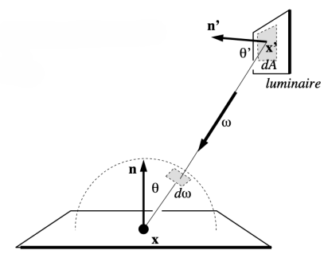
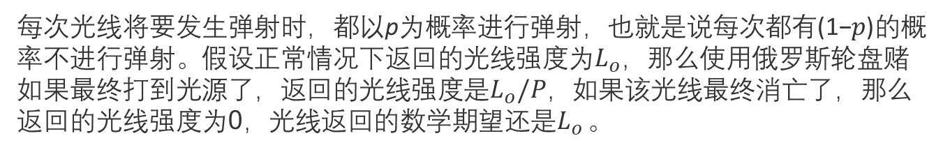
俄罗斯轮盘赌
每次光线将要发生弹射时，都以p为概率进行弹射，也就是说每次都有(1−𝑝)的概率不进行弹射。假设正常情况下返回的光线强度为${\text{L}}_{o}$​​，那么使用俄罗斯轮盘赌如果最终打到光源了，返回的光线强度是${\text{L}}_{o}/P，$如果该光线最终消亡了，那么返回的光线强度为0，光线返回的数学期望还是${\text{L}}_{o}$​​ 。
重要性采样
不在半球体内均匀采样，而是在“光源在半球上的投影”范围内做均匀采样。这种做法就是将半球划分为两个部分，“光源投影”部分和非“光源投影”部分，如果是点光源，可以考虑将点光源看成一个面积很小的面光源。

Slide 12
shade(p,wo)
对光源位置进行采样，采样位置为x'，pdf_light=1/A
L_dir = 0.0
if (p到x'可达)
L_dir = L_i * f_r * cosθ * cosθ' / (x'-p)^2 / pdf_light
L_indir = 0.0
俄罗斯轮盘赌概率为P_RR
if (random num > P_RR) return L_dir
对半球进行采样，采样位置为wi，pdf_hemi=1/2pi
发出一条光线r(p,wi)
if 光线r打中了非发光物体q
L_indir = shade(q, -wi) * f_r * cosθ / pdf_hemi / P_RR
return L_dir + L_indir

